Slide 1
Software Testing Projekt - NodeBB
Test-Suite Implementierung für eine moderne Forum-Software
Sajjad Ansari & Amadin Six
Fach: Web Application Testing

Slide 2
Was ist NodeBB?
Überblick: Eine öffentliche, serverseitige Open-Source Webanwendung für Foren
Tech-Stack: Basiert auf Node.js
Datenbanken: Unterstützt MongoDB, Redis oder PostgreSQL
Eigenschaften: Echtzeit-Interaktionen (WebSockets), modernes Design, APIs

Slide 3
Projektziele & Testpyramide
Ziel: Konzeption und Implementierung einer umfassenden Test-Suite
Vorgabe (2 Personen): Mindestens 22 Tests insgesamt
Unsere Umsetzung:
10 Unit Tests (Jest & Mocha)
6 Integration Tests (Mocha)
4 System/E2E Tests (Playwright)
3 Load Test Szenarien (k6)

Slide 4
Eingesetzte Werkzeuge & Frameworks
Jest & Mocha: Für Unit- und Integrationstests (etabliert, schnelles Feedback)
Playwright: Für System-/E2E-Tests (Zuverlässige Browser-Automatisierung für UI-Flows)
k6: Für Load Tests (Effiziente und ressourcenschonende Lasttests für APIs)
GitHub Actions: Für CI/CD Automatisierung

Slide 5
Unit & Integration Tests (Das Fundament)
Was wurde getestet?
Unit: Isolierte Hilfsfunktionen (Slug-Generierung, Pagination, E-Mail-Validierung)
Integration: Datenbankinteraktionen (Kategorien erstellen, Topics posten)
Warum? Sicherstellen, dass die grundlegende Business-Logik und die Datenbank korrekt funktionieren
Wie? Mocks für Unit Tests. Eine separate MongoDB (nodebb_test) für Integrationstests

Slide 6
System & E2E Tests (Benutzerperspektive)
Was wurde getestet?
Öffentliche Registrierung (Pflichtfelder überprüfen)
Login-Prozess mit absichtlich falschen Zugangsdaten
Validierung der öffentlichen Config API
Warum? UI-Abläufe müssen aus Endanwendersicht fehlerfrei funktionieren
Wie? Playwright steuert einen Chromium-Browser über die laufende NodeBB-Instanz

Slide 7
Last- & Performance-Tests (k6)
Was wurde getestet? Drei Kern-Szenarien:
1. Public Forum Browsing
2. Config API Reads
3. Invalid Login Attempts
Warum? Überprüfen, ob NodeBB unter Last stabil bleibt und Fehl-Logins sauber abfängt
Wie? Simulation paralleler Virtueller User (VUs) über einen definierten Zeitraum

Slide 8
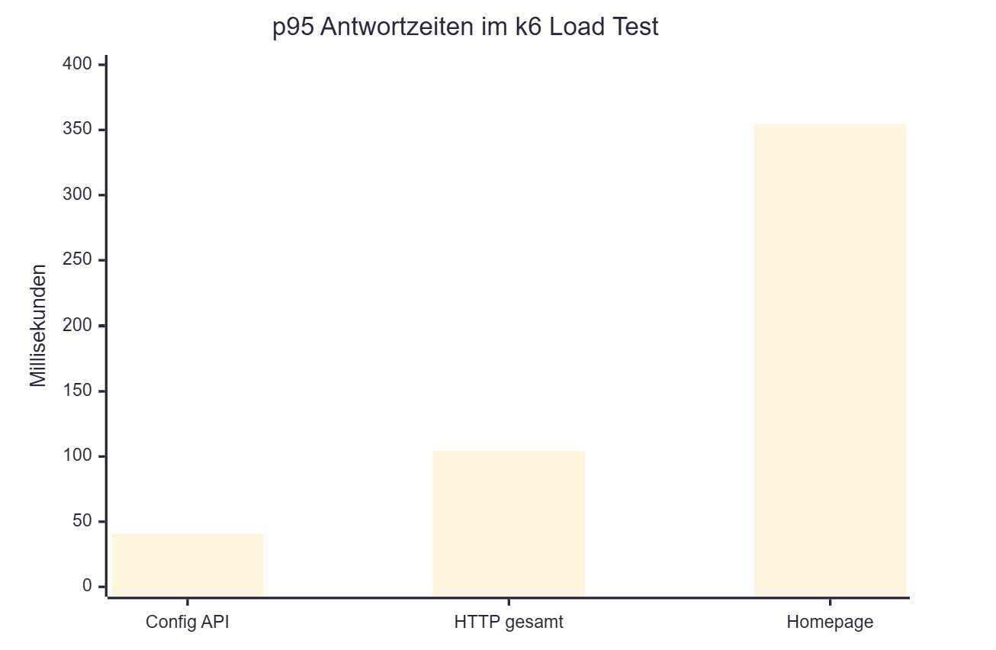
Testergebnisse & Analyse
Ergebnisse (k6 Load Test):
100% Erfolgsrate bei allen Anfragen
Alle Schwellenwerte (Thresholds) wurden strikt eingehalten
Analyse:
API ist extrem schnell (p95 ~40ms)
Generelle HTTP-Antwortzeiten unter Last liegen bei ~104ms (< 1000ms)
Sehr performant und robust gegenüber ungültigen Login-Versuchen

Slide 9
Test Isolation & CI/CD Pipeline
Test Isolation:
Strikt getrennte Datenbanken (nodebb_test lokal, ci_test in GitHub Actions)
So werden niemals versehentlich Produktivdaten berührt
CI/CD Pipeline:
Automatisierte Ausführung aller Tests bei jedem Push/Pull-Request
Startet im Hintergrund temporäre MongoDB/Redis-Container
Führt eine verkürzte Smoke-Test-Version des Load Tests aus

Slide 10
Fazit
Erweiterung der Test-Suite war sehr erfolgreich
Gelernte Konzepte wurden auf ein komplexes Open-Source-Projekt angewendet
NodeBB ist dank der API und Struktur eine robuste Anwendung

